Slide 1
МО «Город Покров»

Slide 2
ПЛАН РЕАЛИЗАЦИИ НАЦИОНАЛЬНОГО ПРОЕКТА «ФОРМИРОВАНИЕ КОМФОРТНОЙ ГОРОДСКОЙ СРЕДЫ» НА 2020 ГОД

Slide 3
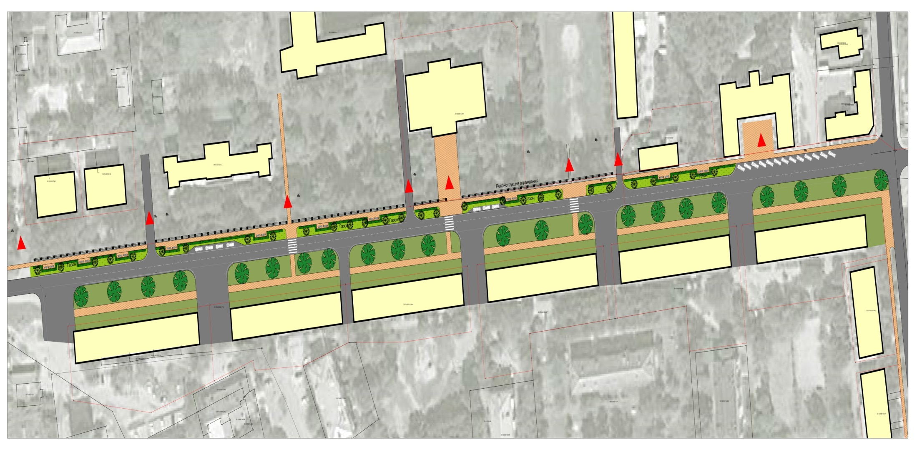
Благоустройство общественной территории
по ул. 3-Интернационала 34-62а
ул. Больничный проезд д.18 – ул. 3-Интернационала д.89

Slide 4
Общие сведения о проекте
Задача - повышение уровня благоустройства общественной территории в муниципальном образовании «Город Покров».
Цель проекта - совершенствование внешнего облика, повышения уровня благоустройства и комфортности проживания в муниципальном образовании «Город Покров».
Финансирование – ориентировочная стоимость
5032,2 тыс. руб.

Slide 5
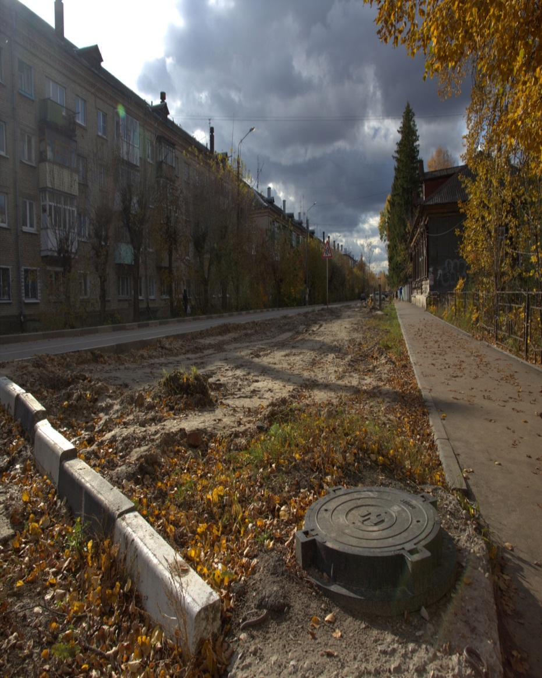
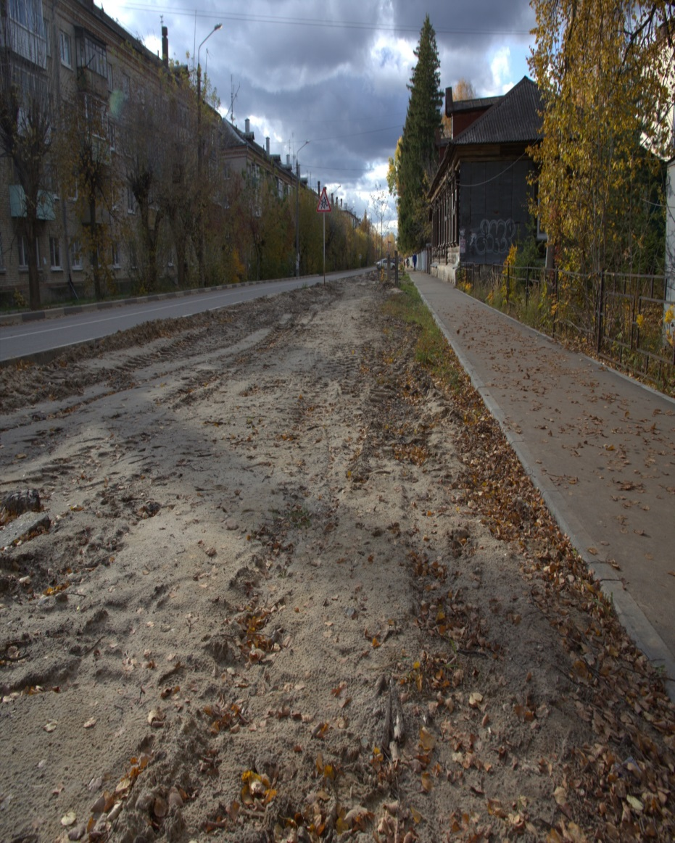
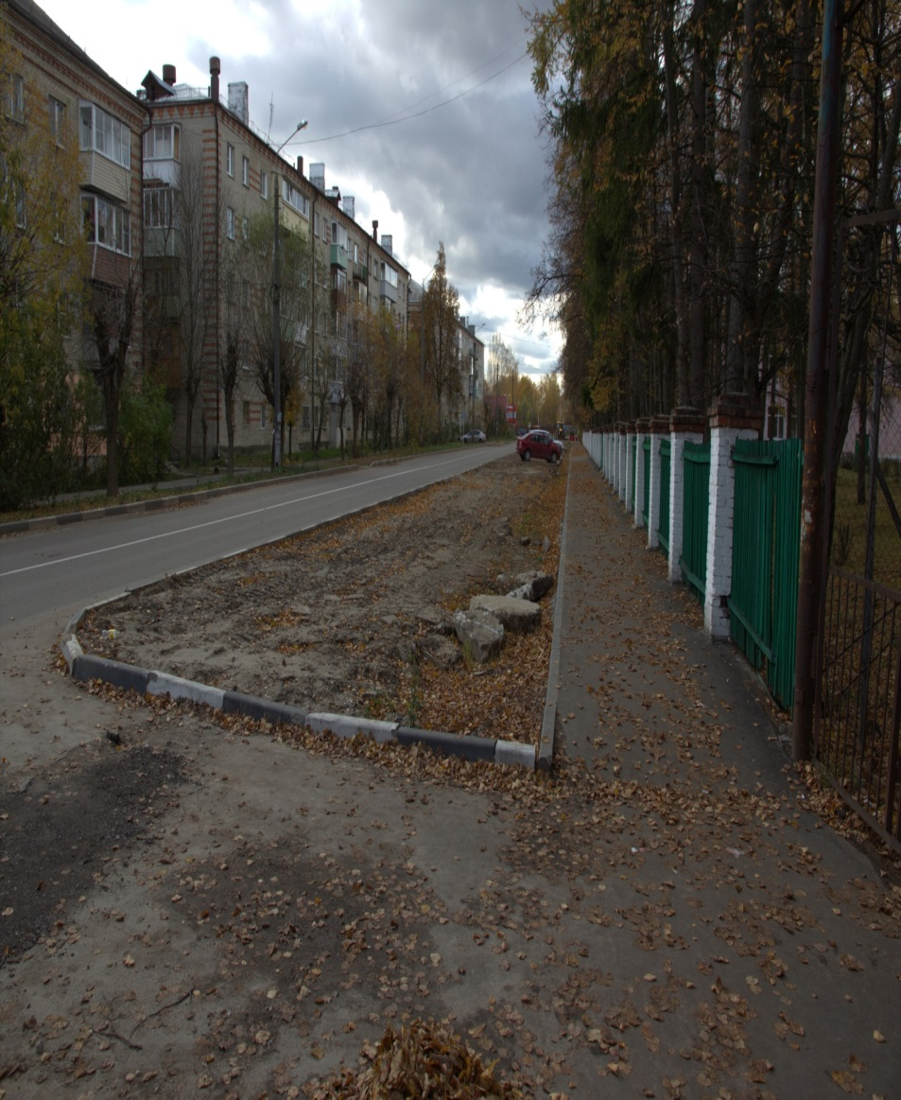
Вид общественной территории в настоящее время

Slide 6
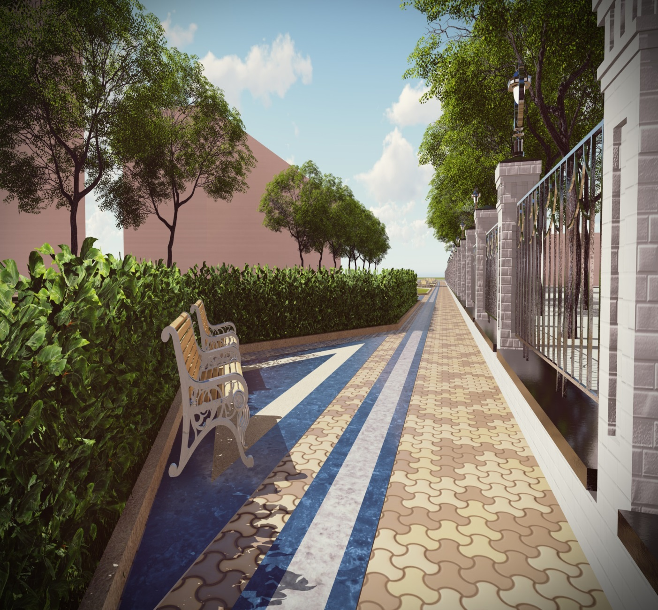
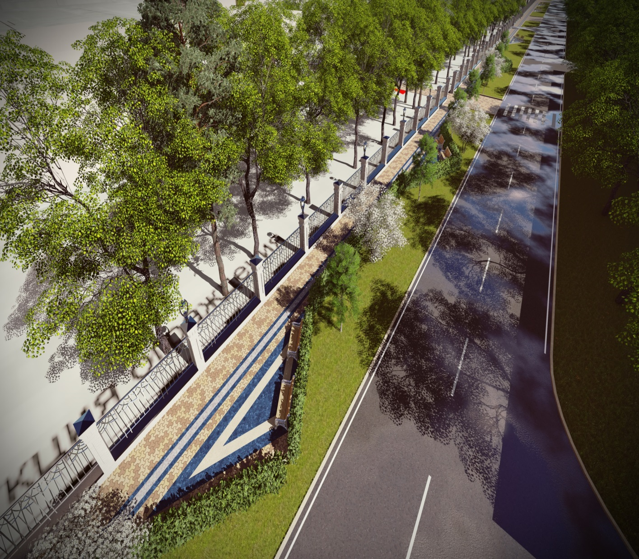
Планируемые мероприятия

